Slide 1
Dal 1911 AL 1915
Michele Daniele

Slide 2
1911
primo decollo industriale italiano, anche se limitato al GE-MI-TO
6 febbraio: nasce a Tampico (Illinois) Ronald Reagan, impronta indelebile negli anni '80
16 marzo: nasce Josef Mengele, medico nazista noto come "l'angelo della morte" di Auschwitz per i suoi esperimenti genetici per la purezza della razza ariana
26 marzo: nasce a Columbus nel Mississippi il drammaturgo americano Tennessee Williams (Un tram che si chiama Desiderio, La gatta sul tetto che scotta, Improvvisamente l'estate scorsa, La dolce ala della giovinezza)
quarto governo Giolitti, dal 30 marzo 1911 al 21 marzo 1914 - istituito il suffragio "universale" maschile nelle elezioni: 30 anni o reddito di almeno 19,80 lire, o licenza elementare, o servizio militare assolto; si passa dal 7% al 23,2% della popolazione e il numero di votanti da 3 milioni a più di 8 milioni
30 marzo: muore Pellegrino Artusi, autore del "vangelo" della cucina italiana: "La scienza in cucina e l'arte di mangiar bene"
25 aprile: muore Emilio Salgari.
18 maggio: muore il compositore Gustav Mahler.
Ninì Tirabusciò - La donna che inventò la mossa
Notes:
Principessa Jolanda: https://www.youtube.com/watch?v=FZpKFigZpWQ&list=PL_XxlRCHwj-yfslLaAtabGRk9lgo8X5La

Slide 3
1911 (2)
4 giugno: il re Vittorio Emanuele III inaugura a Roma il Vittoriano (l’Altare della Patria)
14 giugno: il bastimento Olympic (gemello del futuro Titanic e del Britannic) effettua il viaggio inaugurale tra Southampton e New York, riuscito regolarmente
15 giugno: la progenitrice dell’IBM (la Tabulating Computing Recording Corporation) diventa una società per azioni e si quota in borsa
24 giugno: nasce in Argentina da famiglia italiana il pilota automobilista Juan Manuel Fangio
7 luglio: nasce Gian Carlo Menotti, creatore del Festival dei Due Mondi di Spoleto
16 luglio: nasce in Illinois Ginger Rogers, l'altra metà di Fred Astaire
21 agosto: l’operaio italiano Vincenzo Peruggia ruba dal Louvre la Gioconda (restituita nel gennaio 1914)
19 settembre: nasce in Inghilterra lo scrittore di fantascienza William Golding (Il signore delle mosche)
Notes:
Principessa Jolanda: https://www.youtube.com/watch?v=FZpKFigZpWQ&list=PL_XxlRCHwj-yfslLaAtabGRk9lgo8X5La

Slide 4
1911 (3)
guerra italo-turca (nota in Italia anche come campagna di Libia) fu combattuta dal Regno d'Italia contro l'Impero ottomano tra il 29 settembre 1911 e il 18 ottobre 1912, per conquistare le regioni nordafricane della Tripolitania e della Cirenaica
venne occupato anche il Dodecaneso, solo temporaneamente ma successivamente divenne definitivo con la rinuncia alla sovranità da parte turca
facile vittoria italiana a causa della difficoltà turca a difendere le coste libiche via mare
anche se minore, questa guerra fu una delle cause della I Guerra mondiale perchè aizzò il nazionalismo nei Balcani (che si ribellarono all'occupazione turca durante questa guerra stessa)
anteprima di guerra tecnologica, con uso per la prima volta di: aeroplani, radiotelegrafia, automobili e motociclette
10 ottobre: in Cina inizia la rivolta di Wuchang che porta alla Rivoluzione cinese del 1911 con cui fu cacciato l’imperatore Pu Yi e fu poi proclamata la Repubblica cinese.
29 ottobre: muore a Charleston negli States il giornalista Joseph Pulitzer, fondatore del celebre premio
3 dicembre: nasce a Milano, il compositore Nino Rota, celebre per la collaborazione con Fellini ma compone anche le musiche de Il Gattopardo di Visconti, con canzoni ormai leggendarie.
26 dicembre: nasce a Bagheria il pittore Renato Guttuso.
Notes:
Principessa Jolanda: https://www.youtube.com/watch?v=FZpKFigZpWQ&list=PL_XxlRCHwj-yfslLaAtabGRk9lgo8X5La

Slide 5
1911 – Core ‘ngrato
«Catarì, Catarì,
Pecché me dice 'sti parole amare,
Pecché me parle e 'o core
Me turmiente, Catarì?
Nun te scurdà ca t'aggio dato 'o core, Catarì
Nun te scurdà
Catarì, Catarì, che vene a dicere?
'Stu parlà che me dà spaseme
Tu nun ce pienze a 'stu dulore mio
Tu nun ce pienze, tu nun te ne cure
Core, core 'ngrato
Te haje pigliato 'a vita mia
Tutto è passato
E nun ce pienze cchiù
Scritta da due emigrati negli States, con l’autore del testo ad opera di un calabrese Riccardo Cordiferro, emigrato negli Stati Uniti
Prima (e forse unico caso) di canzone napoletana di successo proveniente dagli Stati Uniti
UNO
DUE
TRE

Slide 6
1912
Alfred Wegener (tedesco) formula la teoria della deriva dei continenti
19 gennaio: nasce a Napoli il cantante Roberto Murolo, figlio del famoso paroliere Ernesto Murolo
28 gennaio: nasce Jackson Pollock, il più importante pittore astratto americano
6 febbraio: nasce a Monaco di Baviera Eva Braun, compagna di Hitler (morta il 30 aprile)
28 febbraio: nasce a Roma Clara Petacci, compagna del Duce (morta il 28 aprile)
23 marzo: nasce lo scienziato tedesco Wernher Von Braun, creatore dapprima dei razzi V2 e poi, emigrato in America, sarà il principale artefice dei successi aerospaziali americani, tra cui il razzovettore Saturno-V per lo "sbarco sulla Luna"
4 aprile: nasce a Milano Marcello Marchesi, scrittore, sceneggiatore italiano e autore di canzoni
6 aprile: muore Giovanni Pascoli ("La cavallina storna")
14-15 aprile: nel pieno dell'oceano Atlantico avviene uno dei più celebri disastri marittimi di sempre, con il transatlantico inglese Titanic che, salpato il 10 aprile dal porto di Southampton per il suo viaggio inaugurale, colpisce un iceberg e affonda, tra le 23:40 del giorno 14 e le 2:20 del giorno 15. Delle circa 200 persone a bordo, solo 705 riescono a mettersi in salvo >>>>
20 aprile: muore lo scrittore Bram Stoker, autore del celeberrimo romanzo Dracula
Nasce a Torino Renato Rascel
A maggio viene fondata la Paramount, a giugno la Universal

Slide 7
1912 (2)
23 giugno: nasce a Londra il matematico Alan Turing, uno dei primi informatici della storia, con due contributi straordinari: la decrittografazione di Enigma, il computer con cui i tedeschi crittografavano i messaggi con cui comunicavano durante la II Guerra Mondiale e la Macchina di Turing, prima versione dei futuri computer digitali ((vicende ricostruite nel film "The imitation game" titolo preso dal suo famoso test, passato alla storia com il "test di Turing). Morì suicida dopo essere stato condannato per omosessualità e aver scelto la castrazione chimica invece che due anni di prigione.
31 luglio: nasce a Brooklyn Milton Friedman, massimo esponente del monetarismo e del capitalismo "lassaiz-faire", fondatore della scuola di Chicago.
18 agosto: nasce a Roma la scrittrice Elsa Morante (La storia, L'isola di Arturo)
23 agosto: nasce in Pennsylvania l'attore e ballerino statunitense Gene Kelly.
29 settembre: nasce a Ferrara il regista Michelangelo Antonioni
A ottobre si svolge a Reggio Emilia il XIII congresso socialista italiano. Sancì la vittoria dell’ala «massimalista» capeggiata da Benito Mussolini, che ottenne l’espulsione dei moderati che erano per un dialogo per entrare al governo.
A novembre a Mussolini venne affidata la direzione dell’Avanti.
8 dicembre: consiglio di guerra in Germania, dove viene sancita l’inevitabilità della guerra, sarebbe stato sufficiente un pretesto qualsiasi
La danza (Tarantella napoletana)

Slide 8
1913
- BNL - nacque pubblica con lo scopo di finanziare organizzazioni di lavoratori, agricoltura, cinema e pesca ricoprendo un ruolo fondamentale sia nel periodo fascista che nel secondo dopoguerra, es. Cassa Mezzogiorno e Mattei; viene privatizzata a partire dal 1992, come la totalità delle banche italiane; nel 2006 fallisce l’OPA di Unipol: “abbiamo una banca» fassiniana; dal 2006 fa parte del gruppo francese BNP Paribas
- Prada - fondata a Milano dai fratelli Mario e Martino, nessuno dei figli maschi volle ereditare l’azienda che fu presa da due donne: Luisa nel 1958 e soprattutto da sua figlia Miuccia nel 1978
- Aston Martin - dapprima concessionaria, dal 1926 sotto la direzione di Augusto Bertelli: auto sportive di prestigio
Libri: Dalla parte di Swann (1° della Recherche) - Marcel Proust / Totem e tabù - Sigmund Freud
Le case produttrici di grammofoni da 3 diventano 46.
Amor di pastorello

Slide 9
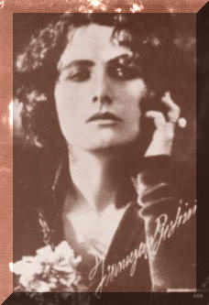
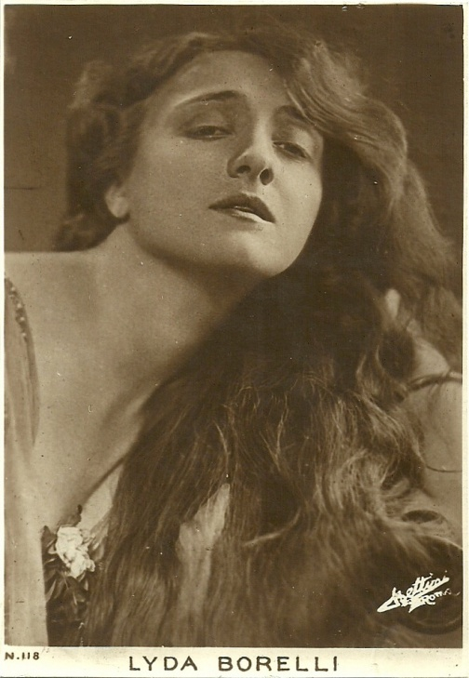
1913 (2)
nasce il divismo cinematografico con il genere diva-film di cui Ma l'amore mio non muore di Mario Camerini fu il primo e che in Italia, ebbe come maggiori esponenti Lyda Borelli e Francesca Bertini
il termine "diva" ebbe origine teatrali e venne coniato da D'Annunzio per Eleonora Duse e poi attribuito anche a Sarah Bernhardt, raggiunse vertici nel cinema grazie all'enorme pubblico raggiungibile (Max Linder, Florence Lawrence) il divo è diverso dall'attore perchè deve esserci serialità tra immagine, vita reale e fiction
donne fatali italiane presero il nome di "vamp" dalla donna-vampiro impersonata da Asta Nielsen in Abisso; altri divi italiani furono Bartolomeo Pagano e Pina Menichelli
- il periodo d'oro del divismo furono gli anni Venti americani (Valentino & co.)
St. Louis Blues

Slide 10
1913 (2)
Situazione in Germania: Tasso di sviluppo economico altissimo
- questa crescita strideva con la situazione geopolitica del mondo che premiava stati come la Francia e Gran Bretagna con imperi coloniali immensi, e gli Stati Uniti e la Russia con immensi territori ricchi di materie prime
- i tedeschi volevano cambiare i rapporti di forza nel mondo
- l’imperatore Guglielmo II (il Kaiser) e gli industriali erano fortemente determinati a guidare una nuova fase di espansione
- il governo viene deciso dal Kaiser e prescinde dal parlamento
- gli operai tedeschi ottengono grandi concessioni in termini di welfare e stipendio
9 gennaio: in California nasce Richard Nixon
17 gennaio - In Francia, Raymond Poincaré viene eletto presidente.
23 gennaio - I Giovani Turchi prendono il potere in un colpo di Stato guidato dal triumvirato formato dai Tre Pasha: Enver Pasha, Talaat Pasha, e Djemal Pasha.
4 febbraio: in Alabama nasce Rosa Parks, celebre per essersi rifiutata di cedere il suo posto a sedere su di un autobus ad un bianco: nascita movimento diritti civili

Slide 11
1913 (3)
11 marzo - Il futurista Luigi Russolo pubblica il manifesto "L'arte dei rumori" in cui si teorizzava l'impiego del rumore per arrivare a comporre una musica costituita da rumori puri invece che suoni armonici, è considerato il primo artista ad aver teorizzato e praticato il concetto di noise music.
25 maggio – Il 24-enne Hitler si sposa a Monaco di Baviera per evitare di prestare servizio militare nell'esercito austro-ungarico
30 maggio - Il Trattato di Londra pone fine alla prima guerra balcanica. L'impero Ottomano perde la maggior parte dei suoi territori europei. Greci, bulgari e serbi si dividono la Macedonia. Dissenso immediato tra i vincitori.
1 giugno - La Pro Vercelli conquista il suo 5° scudetto battendo in finale la Lazio per 6-0 che aveva vinto il torneo centro-meridionale; la Juventus retrocesse ma, causa riforma del campionato, fu ripescata
4 giugno: la suffragetta Emily Davison muore mentre manifesta cercando di fermare un cavallo durante una corsa all'ippodromo

Slide 12
1913 (4)
19 giugno - Promulgazione in Sud Africa delle prime leggi di apartheid.
Il Native Land Act No. 27 fissa la quota di terreno riservato ad ogni comunità
nell'Unione Sudafricana. Ai neri sono dati l'8% dei seminativi, mentre essi
costituiscono oltre il 67% della popolazione. È fatto divieto di possedere e di
acquistare terreni fuori dalla riserva. Più di un milione vengono espulsi dalla
terra che coltivavano. Espropriati della loro terra, i neri lavoreranno nelle
piantagioni e nelle miniere europee.
1 luglio: in Nebraska nasce il futuro presidente, mai eletto, Gerald Ford
29 luglio: nasce l'ufficiale nazista Erich Priebke, pianificatore della strage delle Fosse Ardeatine a Roma
10 agosto - con la Pace di Bucarest termina la seconda guerra balcanica scatenata dalla Bulgaria contro gli ex-alleati nella 1a guerra balcanica; il quadro era tutt'altro dall'essere stabilizzato e di lì a poco scoppia la scintilla che accese la Grande Guerra (pretese della Serbia di egemonia nella zona e scontro con l'Austria-Ungheria)
Fenesta ca lucive (incisione Caruso) – Guglielmo Cottrau

Slide 13
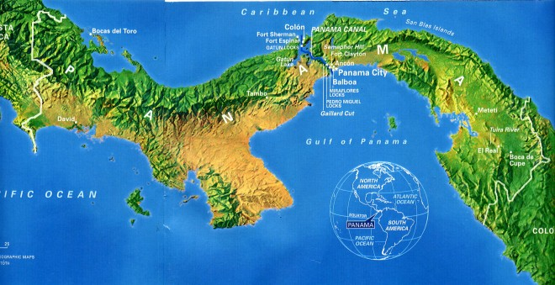
1913 (6)
Stravinski: La sagra della primavera <<<<
10 agosto: Inizia il festival areniano all'Arena di Verona con l'Aida di Giuseppe Verdi, in onore del centenario della nascita del compositore.
12 settembre: nasce il corridore americano Jesse Owens, mito dell'atletica leggera per aver vinto l'oro alle Olimpiadi di Berlino del 1936 davanti agli occhi del Fuhrer, stizzito
30 settembre: muore a Parigi Rudolf Diesel, inventore del celebre motore
10 ottobre - Stati Uniti: il presidente Woodrow Wilson
fa brillare l'ultima mina ponendo fine allo stretto di
Panama e mette, in questo modo, in comunicazione
oceano Atlantico e Pacifico.
Mussolini inizia una feroce campagna di stampa contro il governo e gli eccidi proletari nelle manifestazioni pacifiste. Il titolo del suo articolo scuote il paese: "Assassinio di Stato"
Un quasi inno del Peru (altra versione)

Slide 14
1913 (7)
7 ottobre - L'industriale statunitense Henry Ford introduce nelle sue fabbriche la catena di montaggio.
a Pittsburgh in Pennsylvania entra in funzione il primo distributore di benzina
a Cleveland entra in funzione il primo semaforo, con soli rosso e verde (il giallo apparirà nel 1918 a New York)
26 ottobre: Guglielmo II di Germania dichiara al ministro degli Esteri austriaco Leopold Berchtold che la guerra "tra Oriente e Occidente sarà inevitabile nel lungo periodo". Pochi giorni dopo, ribadisce al re Alberto I del Belgio che la guerra contro la Francia è inevitabile.
2 novembre - Elezioni politiche (prime a suffragio universale maschile): XXIV Legislatura; vinte dai Liberali (51%); Patto Gentiloni (mai messo per iscritto) con cui i cattolici si alleano a monarchici e liberali per contrastare i socialisti
2 novembre: a New York nasce l'attore Burt Lancaster
5 novembre: nasce nella colonia inglese del Bengala l'attrice Vivien Leigh, resa immortale da Via col vento
7 novembre: nasce in Algeria lo scrittore francese Albert Camus (La peste, Lo straniero)

Slide 15
1914
Libri: Gente di Dublino - James Joyce / Tarzan delle scimmie - Edgar Rice Burroughs
- Compare sulla scena Charlot:
- 2 febbraio - Per guadagnarsi la vita o Charlot giornalista (Making a living)
- 7 febbraio - Charlot si distingue (Kid Auto Races at Venice): 2° corto di Chaplin e prima comparsa del personaggio di Charlot
- 7 settembre: Charlot e Fatty al Caffè
2 aprile – Nasce Alec Guinness, celebre attore teatrale e cinematografico inglese
18 aprile: Cabiria - Giovanni Pastrone (collaboratori: D'Annunzio e Ildebrando Pizzetti); primo colossal e primo film a essere proiettato alla Casa Bianca
7 giugno - 6° Giro d'Italia: Alfonso Calzolari; primo giro a tempo piuttosto che a punti come i precedenti
10 giugno – Viene fondato il Comitato Olimpico Nazionale Italiano (CONI).
22 giugno – Nasce Giorgio Almirante
12 luglio - Il Casale conquista il suo scudetto. Era stata ripescata la Juventus inserendola nel girone lombardo (!). Tre gironi: ligure-piemontese / lombardo / veneto-emiliano, vincitore Casale che sfida la Lazio, vincitrice del girone centro-meridionale

Slide 16
1914 (2)
18 luglio – Nasce Gino Bartali
16 agosto – Hitler si arruola come volontario nell'esercito bavarese del kaiser Guglielmo II, ottenendo il grado di caporale, col ruolo di staffetta portaordini in Francia e Belgio
25 agosto - Mario Maratelli in una sua risaia individua e seleziona una pannocchia di riso diversa dalle altre, dalla quale nascerà la varietà di riso denominata Maratelli che ha fatto la storia della risicoltura italiana.
14 settembre – Nasce Pietro Germi (Divorzio all'italiana, Sedotta e abbandonata)
3 novembre - Mary Phelps Jacobs, 19 anni, brevettò il 'Backless Brassiere', primo modello di reggiseno della storia.
Guapparia >>>>
1° dicembre: nasce la Maserati: fondata da Alfieri Maserati, dapprima come preparatore auto da corsa Isotta Fraschini, nel 1924 come costruttore; vittoria Mondiale F1 nel 1957 con Fangio; Modelli celebri: Tipo 60 “Birdcage”, Bora, Biturbo, Ghibli
La povera Rosetta

Slide 17
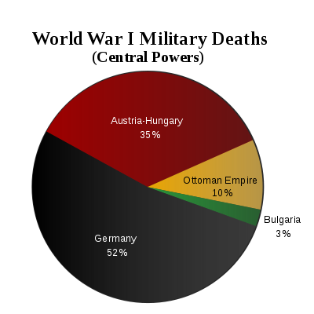
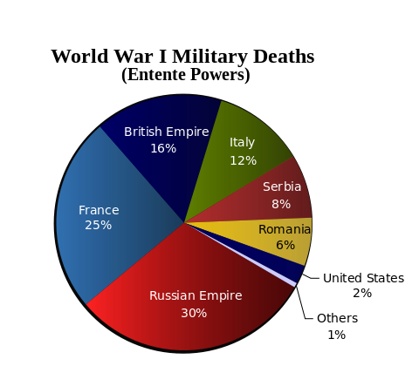
1914: La Grande Guerra
> iniziata il 28 luglio 1914 con la dichiarazione di guerra dell’Austria-Ungheria alla Serbia e terminata l’11 novembre 1918 con l’entrata in vigore dell’armistizio firmato dai tedeschi
11.600.000 12.800.000
It’s a long way...

Slide 18
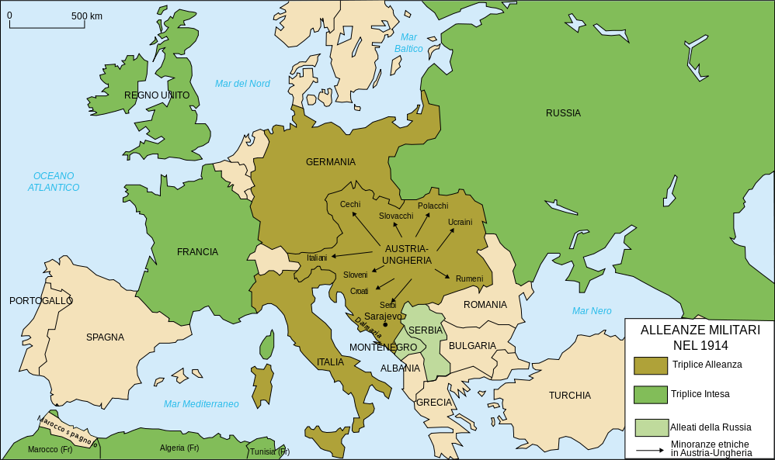
Grande Guerra: alleanze pre-guerra
>
➔
➔

Slide 19
Cause della Grande Guerra: Germania
> L’art. 231 del Trattato di Versailles (1919) riconosce la Germania come unica responsabile della Grande Guerra. E visto che la storia viene sempre scritta dai vincitori, anche per noi la Germania è la principale responsabile della guerra.
> in realtà le cause risalgono almeno a 40 anni prima, quando il cancelliere tedesco Otto Von Bismarck costruì un complesso sistema di alleanze che avrebbe dovuto proteggere il neonato impero tedesco tramite l’alleanza dei tre imperatori (tedesco, austriaco e russo), con l’Italia che si aggiunge nel 1882 (Triplice Alleanza)
> con la morte di Guglielmo I nel 1888 sale al trono Federico III il cui regno durò solo 90 giorni dopodichè diventa kaiser suo figlio Guglielmo II che licenzia Bismarck ed inaugura una politica aggressiva e di riarmo, oltre a non rinnovare il trattato con la Russia
> la madre di Guglielmo, Vittoria, era zia della futura moglie di Nicola II di Russia e sorella del futuro re Edoardo VII del Regno Unito
➔

Slide 20
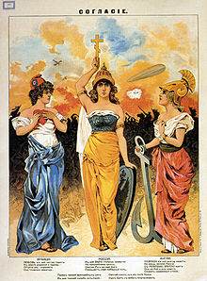
Cause della Grande Guerra: Triplice Intesa
> a partire dal 1902, in reazione all’arroganza tedesca, le altre nazioni avviano trattative di alleanza, più o meno segrete
> il primo patto fu tra Gran Bretagna e Giappone, cosa che segna la fine dello “splendido isolamento” inglese
> l’Italia, al solito è ambigua: mentre rinnova la Triplice Alleanza, firma un accordo di neutralità con la Francia se questa è attacata da Germania o Austria
> alleanza formale anglo francese nel 1904 della Entente Cordiale con cui regolavano le rispettive colonie, isolando di fatto la Germania
> nel 1907 viene formalizzata la Triplice Intesa tra Gran Bretagna, Francia e Russia
➔

Slide 21
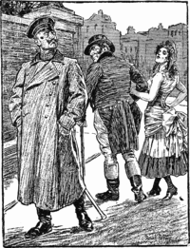
Cause della Grande Guerra: Crisi Marocchine
1905: pima crisi (di Tangeri): provocata dal kaiser Guglielmo II che aveva preso posizione a favore dell’indipendenza del Marocco, minacciato dall’influenza francese; si concluse con la conferenza di Algiceras del 1906 dove Francia e Gran Bretagna isolarono la Germania
1911: seconda crisi (di Agadir): nonostante le precedente sconfitta, la Germania non si rassegna ed invia una cannoniera nel porto di Agadir con l’intento di far pressioni sulla Francia e costringerla a negoziare cessioni di colonie in Africa in cambio della rinuncia a pretese tedesche sul Marocco; si concluse ancora con una non vittoria tedesca (piena spartizione del Marocco tra Francia e Spagna in cambio di compensazioni minori in Congo).
il risultato fu di rafforzare l’alleanza anglo-francese e di isolare sempre più la Germania (non ebbe l’appoggio neanche dell’Austria)

Slide 22
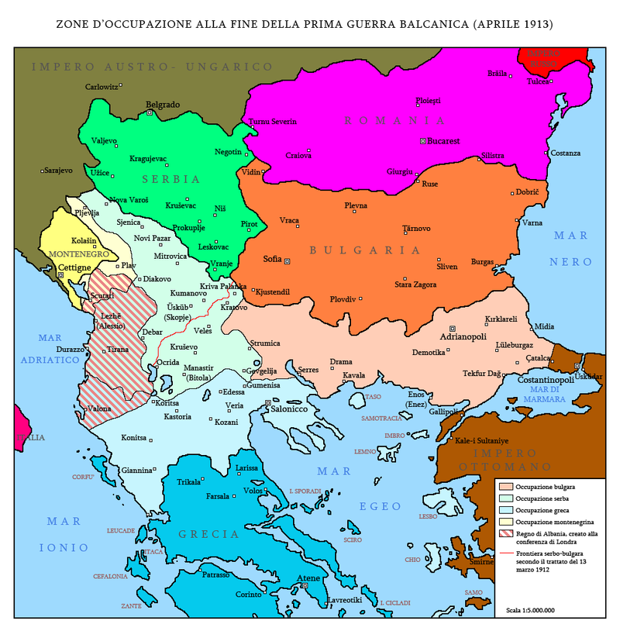
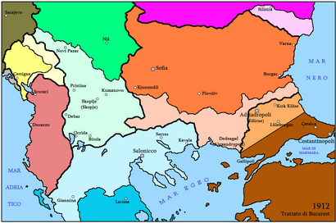
Cause della Grande Guerra: Guerre Balcaniche
Furono due guerre combattute nei Balcani nel 1912-1913 durante le quali gli stati componenti la Lega Balcanica (Bulgaria, Grecia, Montenegro e Serbia) dapprima conquistarono agli ottomani la Macedonia e gran parte della Tracia e poi si scontrarono tra loro per la spartizione delle terre conquistate. Forte espansione della Serbia che allarmò gli imperi centrali.

Slide 23
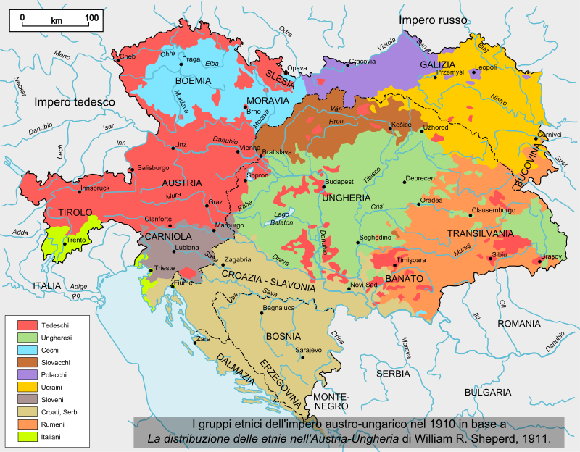
Cause della Grande Guerra: Austria-Ungheria
Durante il regno di Cecco Beppe, dopo le sconfitte con Italia e Prussia del 1866, fu raggiunto un compromesso con la nazione magiara: l’impero fu diviso in due nazioni, con due parlamenti che regolavano la politica interna. Gli immensi territori riunivano etnie molto diverse che rivendicavano la propria autonomia, acuiti dopo annessione Bosnia serba.

Slide 24
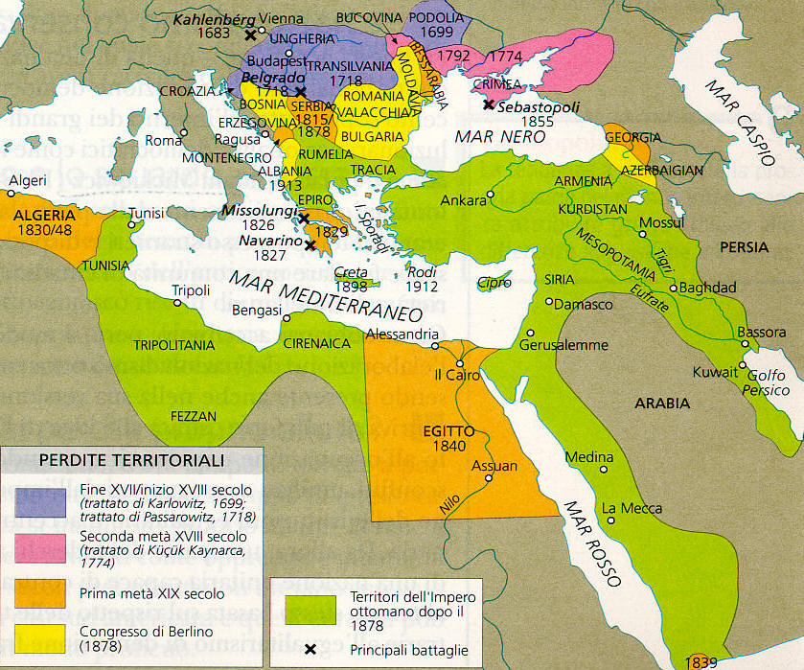
Cause della Grande Guerra: Impero Ottomano
All’inizio del ‘900 l’impero ottomano è in piena decadenza, dovuta proprio agli immensi territori di cui è costituito. Decadenza iniziata dal 1878 (Congresso di Berlino).

Slide 25
Cause della Grande Guerra: Italia
21 marzo – Cade il IV governo Giolitti che sceglie come suo successore il pugliese Antonio Salandra, questa volta sbagliando i calcoli: ben presto Salandra, insieme a Sonnino, si orienta verso l’entrata in guerra a fianco della Triplice Intesa, mentre Giolitti era per la neutralità
Salandra e Sonnino sono i responsabili dell’entrata in guerra, nonostante l’opposizione della maggioranza del parlamento e la mancanza di fondi: il primo anno di guerra doveva costare tantissimo in termini di indebitamento (sia interno che estero: GB e USA)
il suo governo fu rovesciato dopo oltre 2 anni (18 giugno 1916), approfittando di una riuscita offensiva nel Trentino

Slide 26
Cause della Grande Guerra: Attentato di Sarajevo
28 giugno 1914: Il Kaiser Guglielmo II si trovava a Kiel in occasione dell'annuale regata sull'Elba nell'ambito della "Settimana di Kiel" quando lo raggiunse un telegramma che annunciava che l’erede al trono, l'arciduca Francesco Ferdinando, in visita a Sarajevo era rimasto vittima di un attentato insieme con la consorte Sofia.

Slide 27
Cause della Grande Guerra: Crisi di Luglio
al diffondersi della notizia dell’attentato tutte le nazioni mostrarono indignazione, tranne due: l’Austria e la Serbia
la prima perchè sembrava sollevata dall’eliminazione dell’erede al trono, piuttosto scomodo perchè simpatizzante con le rivendicazioni serbe (tant’è che aveva intenzione di trasformare la diarchia in triarchia: Austria-Ungheria-Slavia), sia per lo scandaloso matrimonio con Sophie che non apparteneva ad alcun casato regnante
la seconda sembrava addirittura compiaciuta e non si è mai saputo se avesse appoggiato direttamente l’organizzazione terroristica Mano Nera, responsabile dell’attentato
da una parte l’Austria era tentata di approfittarne per ridimensionare la Serbia, dall’altra temeva un coinvolgimento della Russia;
il kaiser Guglielmo II invece non vedeva l’ora di iniziare le ostilità e spinse Francesco Giuseppe ad emettere un ultimatum alla Serbia;
l’Italia fu invece lasciata fuori perchè ritenuta inessenziale
l’ultimatum venne consegnato il 23 luglio ponendo come termine 48 ore; conteneva 15 punti con alcune condizioni ritenute inaccettabili (quelle che violavano la sovranità serba) e che infatti non furono accettate
alle ore 12 del 28 luglio l’Austria dichiarò ufficialmente guerra alla Serbia.

Slide 28
Grande Guerra: Cronologia
28 luglio: L'Austria-Ungheria dichiara guerra alla Serbia; all’insaputa di tutti, inizia la prima guerra mondiale che possiamo suddivedere in 5 fasi: 1.Guerra di Movimento 2.Guerra di Posizione (di Trincea ) 3.Entrata in guerra dell’Italia 4.Ritiro dalla guerra della Russia (Rivoluzione d’ottobre) 5.Entrata in guerra degli Stati Uniti
31 luglio: Il governo tedesco invia due ultimatum alla Russia e alla Francia - mobilitazione generale nell'Impero austro-ungarico
1º agosto: la Germania dichiara guerra alla Russia.
2 agosto: alleanza turco-tedesca: Germania e Impero ottomano siglano un trattato di alleanza segreto
3 agosto: la Germania dichiara guerra alla Francia
il Regno d'Italia si proclama neutrale nonostante faccia parte della Triplice alleanza
il Belgio rigetta un ultimatum tedesco che chiedeva collaborazione
4 agosto: la Germania dichiara guerra al Belgio e lo invade
il Regno Unito avanza un ultimatum nei confronti del governo tedesco chiedendo il rispetto della neutralità belga; davanti al rifiuto dei tedeschi, il Regno Unito dichiara guerra alla Germania
In Italia si ascoltava...

Slide 29
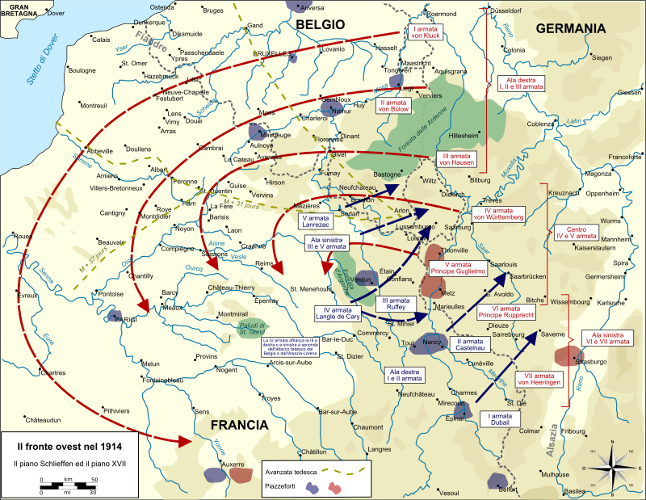
Grande Guerra: Cronologia (2)
I FASE: Guerra di MOVIMENTO
5 agosto: il Regno del Montenegro dichiara guerra all'Austria-Ungheria.
6 agosto: l'Austria-Ungheria dichiara guerra alla Russia
la Serbia dichiara guerra alla Germania
9 agosto: il Montenegro dichiara guerra alla Germania.
11 agosto: la Francia dichiara guerra all'Austria-Ungheria.
12 agosto: Il Regno Unito dichiara guerra all'Austria-Ungheria.
14 agosto: Battaglia delle frontiere: truppe francesi invadono la Lorena, ma sono sconfitte dai tedeschi il 25 agosto seguente.
22 agosto: l'Austria-Ungheria dichiara guerra al Belgio.
23 agosto: il Giappone dichiara guerra alla Germania.
➔

Slide 30
Grande Guerra: Cronologia (3)
16 agosto: Resa della piazzaforte belga di Liegi (prima vittoria dell’Alleanza)
battaglia del fiume Jadar: prima invasione austro-ungarica della Serbia, conclusasi con una dura sconfitta il 19 agosto seguente (prima vittoria dell’Intesa)
17 agosto: inizia l'invasione russa della Prussia Orientale: i tedeschi ottengono una prima vittoria nella battaglia di Stallupönen, ma l'avanzata russa prosegue.
20 agosto: i tedeschi entrano a Bruxelles
i russi sconfiggono i tedeschi nella battaglia di Gumbinnen in Prussia orientale.
21 - 23 agosto: Battaglia delle Ardenne: i tedeschi infliggono una dura sconfitta alle forze francesi nella regione belga delle Ardenne.
Battaglia di Charleroi: i tedeschi sconfiggono i francesi e continuano la loro avanzata in Belgio.
22 agosto: l'Austria-Ungheria dichiara guerra al Belgio.
23 agosto: il Giappone dichiara guerra alla Germania.
Battaglia di Mons: primo importante scontro tra britannici e tedeschi della guerra; la BEF rallenta la marcia delle armate tedesche attraverso il Belgio ma è costretta a ripiegare.
inizia la battaglia di Galizia tra russi e austro-ungarici: prima vittoria dell'Austria-Ungheria nella battaglia di Kraśnik.
24 agosto: La battaglia delle frontiere si conclude con una vittoria tedesca; inizia la "Grande ritirata": le truppe francesi e britanniche si ritirano dal Belgio e dalla Francia settentrionale sotto i colpi dell'avanzata tedesca.
➔

Slide 31
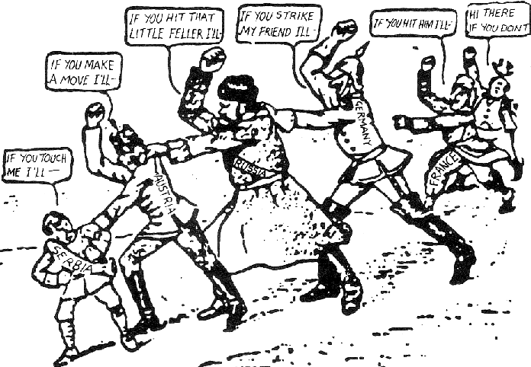
Grande Guerra: Cronologia (4)
> 25 agosto: Il Giappone dichiara guerra all'Austria-Ungheria.
> 26 agosto: con la resa delle ultime guarnigioni tedesche gli anglo-francesi completano l'occupazione della colonia del Togoland.
> 28 agosto: Battaglia di Helgoland, primo importante scontro navale della guerra: una squadra navale della Royal Navy britannica sconfigge una formazione tedesca nella baia di Helgoland.
> 30 agosto: un aereo tedesco bombarda per la prima volta Parigi.
3 settembre – Viene eletto papa Giacomo Della Chiesa. Prenderà il nome di Benedetto XV.

Slide 32
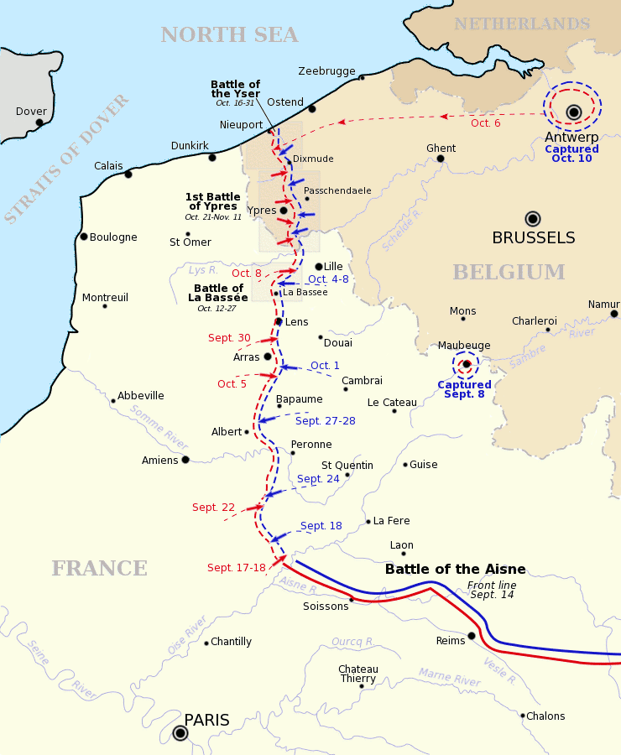
Grande Guerra: Cronologia (5)
II FASE: GUERRA DI TRINCEA
5 settembre:Inizia la prima battaglia della Marna: contrattacco anglo-francese contro i tedeschi che vengono sconfitti dopo 7 giorni e ripiegano verso l’Aisne
28 settembre: inizia la “corsa al mare” con la quale francesi e tedeschi tentarono di aggirarsi sul fianco Nord
29 settembre: inizia la battaglia della Vistola tra imperi centrali e russi, conclusasi il 31 ottobre con un’importante vittoria dei russi
1 novembre: la Russia dichiara guerra all’Impero Ottomano
2 novembre: la Serbia dichiara guerra all’Impero Ottomano
3 novembre: il Montenegro dichiara guerra all’Impero Ottomano
5 novembre: Francia e Regno Unito dichiarano guerra all’Impero Ottomano
25 dicembre: Tregua di Natale: soldati tedeschi e britannici si incontrano spontaneamente per festeggiare il Natale
➔

Slide 33
continua...

